Slide 1

אפליקציית תאום נסיעות נהג - נוסע

Slide 2
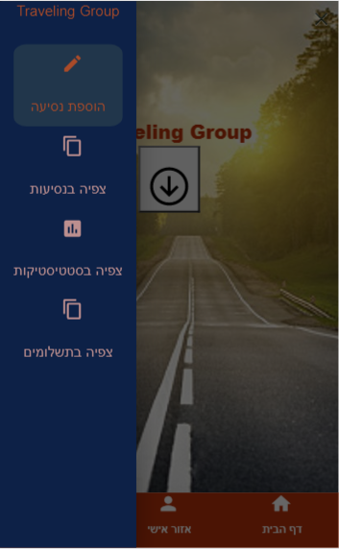
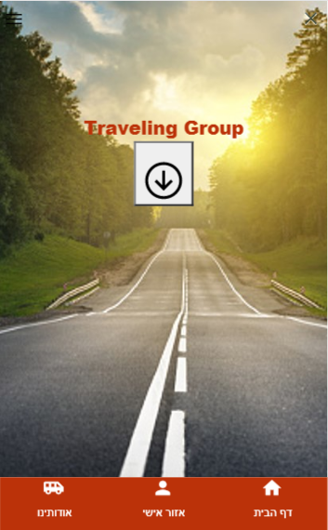

Menu
בעת לחיצה על אחד האייקונים נטען הדף המבוקש.
כניסה לאתר
כניסה לאתר
Menu
בעת לחיצה על האייקון למעלה נפתח תפריט נווט.
כניסה
בעת לחיצה על האייקון המרכזי נכנסים לאתר.
Nav bar
בעת לחיצה על אחד האייקונים נטען הדף המבוקש.
1

Slide 3
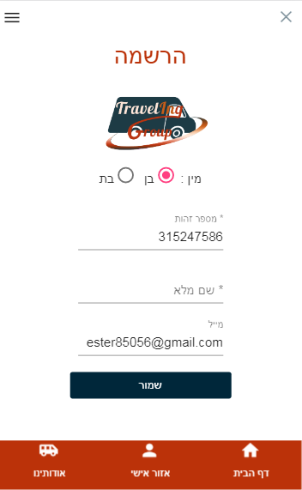
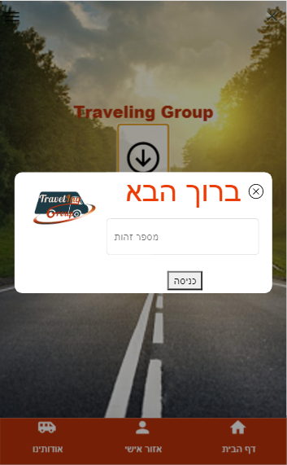
משתמש חדש
אם הינך משתמש חדש במערכת עליך להזין נתונים וללחוץ על "שמור".
כניסה
על מנת להיכנס לאתר ולהירשם במערכת יש להקיש מספר זהות וללחוץ על "כניסה".
אם אינך רוצה להיכנס ניתן ללחוץ על "X".
2

Slide 4
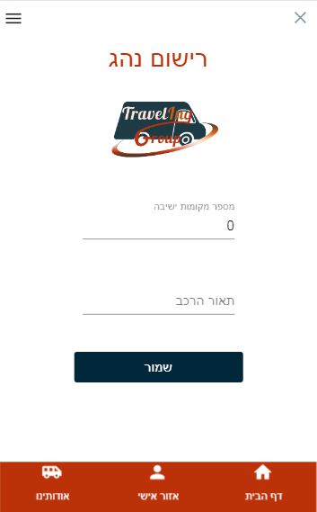
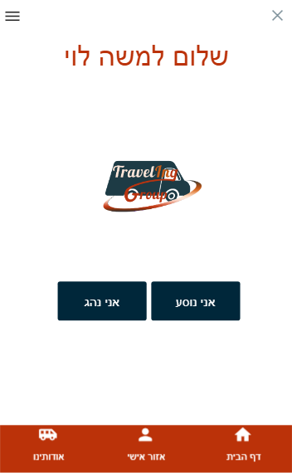
כניסה כנהג
כניסה כנהג
בחירת משתמש
אם הינך משתמש קיים במערכת, על מנת להיכנס בתור נהג עליך ללחוץ על הכפתור "אני נהג", ובכדי להיכנס בתור נוסע עליך ללחוץ על הכפתור "אני נוסע".
נהג חדש
אם הינך נהג חדש עליך להכניס עוד פרטים אישיים, לשמירת הפרטים יש ללחוץ על הכפתור "שמור" שבתחתית העמוד.
3

Slide 5
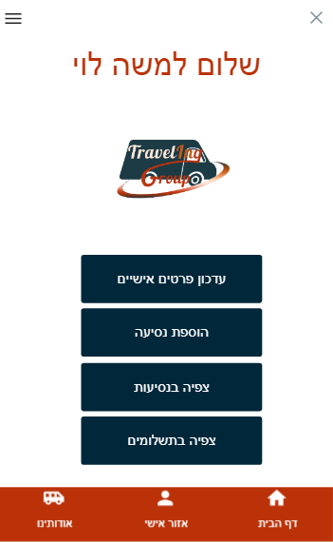

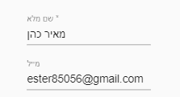



עדכון פרטים
על מנת לעדכן את פרטיך לחץ על "עדכון פרטים אישיים" ולשמירה לחץ "שמור".
עדכון פרטים אישיים
נהג קיים
יש באפשרותך להוסיף נסיעה, לצפות בנתוני הנסיעות, לעדכן את פרטיך או לצפות בתשלומים.
שמור
4
אודותינו
אזור אישי
דף הבית

Slide 6

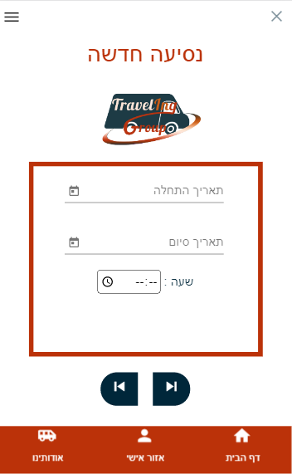
צפיה בנסיעות
הנהג יכול לצפות בנסיעותיו השמורות במערכת
על מנת לצפות בנתונים יש ללחוץ על הכפתור הנ"ל.
הוספת נסיעה
על מנת להגדיר נסיעה חדשה יש ללחוץ על "הוספת נסיעה "ולשמירה לחץ "שמור".
5

Slide 7
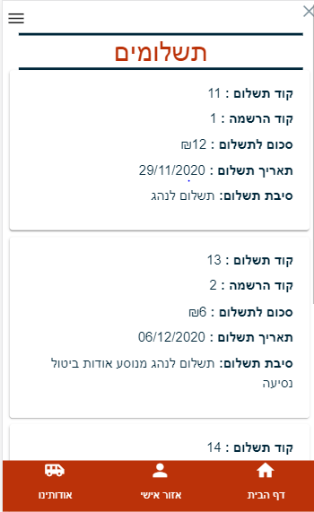
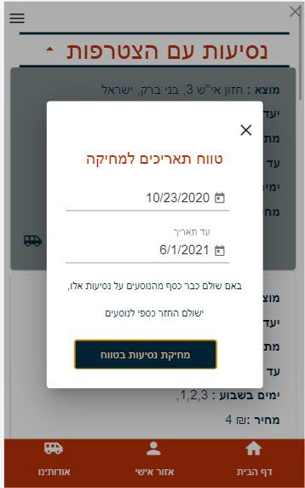
צפיה בתשלומים
המשתמש יוכל לצפות בפרוט התשלומים שלו.
מחיקת נסיעה
על מנת לבטל נסיעה קיימת יש ללחוץ על האייקון של מחיקה.
6

Slide 8
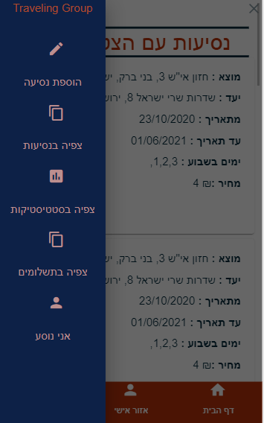
כניסה כנוסע
כניסה כנוסע
החלף משתמש
אם הינך רוצה להחליף ולהיכנס כנוסע עליך ללחוץ על הכפתור "אני נוסע".
שלום למשה כהן
נוסע קיים
יש באפשרותך להוסיף נסיעה, לצפות בנתוני הנסיעות, לעדכן את פרטיך או לצפות בתשלומים.
עדכון פרטים אישיים
הוספת נסיעה
צפיה בנסיעות
צפיה בתשלומים
8
אודותינו
אזור אישי
דף הבית

Slide 9
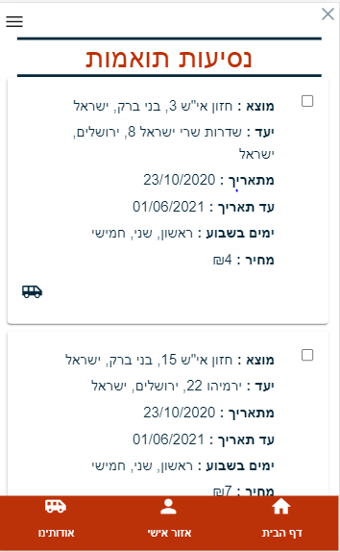
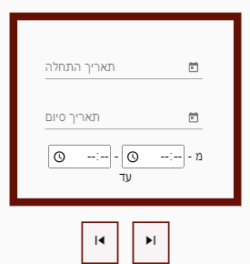
נסיעות תואמות
בעת שמירת נסיעה , המערכת מאתרת ומציגה למשתמש נסיעות של נהגים התואמות לנסיעתו לפי קריטריונים שונים (טווח תאריכים , ימים בשבוע , מחיר וטווח מרחק קרוב)
הוספת נסיעה
על מנת להגדיר נסיעה חדשה יש ללחוץ על "הוספת נסיעה "ולשמירה לחץ "שמור".
נסיעה חדשה
בקשת הצטרפות
המשתמש יכול לסמן את הנסיעות אליהם מעונין להצטרף , נשלחת הודעת מייל לנהג על מנת לאשר נוסע ואם מאשר נשלחת הודעה לנוסע לרישום הנסיעה .
9
אודותינו
אזור אישי
דף הבית

Slide 10
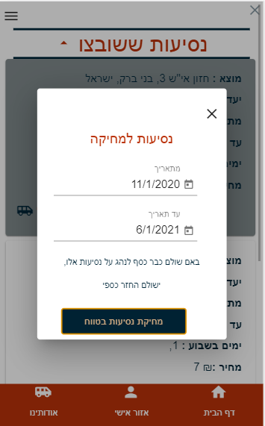

צפייה בנסיעות
המערכת מציגה לנוסע את נסיעותיו השמורות במערכת , ומאפשרת לו לצפות בנסיעות שכבר שובץ ובאלו שעדיין לא שובץ.
מחיקת נסיעה
על מנת לבטל נסיעה קיימת יש ללחוץ על האייקון של מחיקה.
10

Slide 11
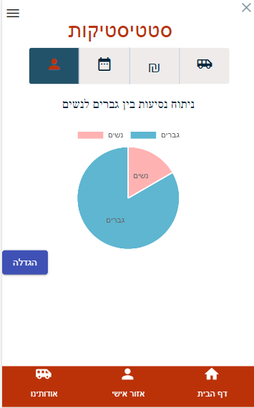
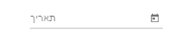
הגשת תלונה
אם הינך רוצה להגיש בקשה על החזר כספי בעקבות נסיעה שלא בוצעה, עליך להזין את פרטי הנסיעה והמערכת תבדוק אם התלונה נכונה.
סטטיסטיקות
אם הינך רוצה לצפות בסטטיסטיקות לחץ על האייקון ובחר את הסטטיסטיקה הרצויה.
שלום למשה כהן
תאריך התלונה על הנסיעה
עקב אי הגעת הנהג
ליציאה מהאתר
אם הינך רוצה לצאת לחץ על האייקון של יציאה.
אישור תלונה
12
אודותינו
אזור אישי
דף הבית

Slide 12
Traveling Group
Traveling Group
מאחלת לכם
נסיעה טובה!

